Slide 1
نقش و جایگاه شبکه های مجازی در جنبش های اجتماعی
بسم الله الرحمن الرحیم
پاییز 1394

Slide 2
1- تعریف شبکه، سرویسها و کارکردها

Slide 3
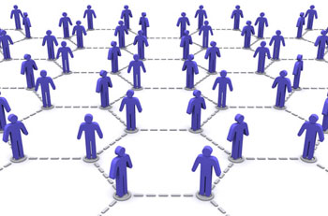
تعریف
به هرگونه تعامل بازیگران در هر محیطی شبکه گفته می شود که می تواند هدفمند یا بدون هدف باشد.
شبکه اجتماعی (رسانه اجتماعی) در دنیای مجازی، تعامل اجتماعی بین بازیگران در جوامع مجازی است که طی آن افراد اطلاعات و ایده هایی را ایجاد می کنند، به اشتراک می گذارند و تبادل می نمایند.
شبکه اجتماعی مجازی، به خودی خود
فاقد ارزش مثبت یا منفی بوده و یک مفهوم
خنثی می باشد. آنچه به شبکه ارزش می دهد
هدف آن، نوع تعامل افراد، علت حضور و
سایر خصائص می باشد.

Slide 4
سرویس های مشترک شبکه های مجازی
ایجاد محتوا شامل متن، تصویر، ویدیو، صوت
به اشتراک گذاشتن محتوا بین سایر کاربران
بحث در مورد محتوای به اشتراک گذاشته شده (از طریق یادداشتهای متنی)
ایجاد پروفایل شخصی (شامل اطلاعات اولیه کاربر، اطلاعات تکمیلی، علائق، سوابق تحصیلی و شغلی و غیره...)
ایجاد ارتباط با دیگر کاربران از طرق ایجاد رابطه دوستی، گروه های مختلف، حلقه های ارتباطی، ارسال پیام های مستقیم خصوصی و عمومی
در مجموع امکان اطلاع از اخبار، ارتباط گیری، وبلاگ نویسی و ابراز وجود، تعاملات دوستانه و رسمی و ... را فراهم می آورند.

Slide 5
سرویس های انحصاری شبکه ها
نام سایت/سرویس | نوع سرویس
Facebook | عمومی، فیلم، ویدیو، وبلاگ، نرم افزارهای تحت شبکه اجتماعی
Twitter | خدمات مایکروبلاگ – به اشتراک گذاری متون کوتاه و عکس
Cloob | شبکه اجتماعی محبوب در ایران
Google+ | شبکه اجتماعی عمومی با امکان ایجاد رینگهای دوستی
Flickr | به اشتراک گذاری عکس – شبکه اجتماعی برای جامعه عکاسان
Instagram | شبکه اجتماعی برای به اشتراک گذاری عکس و ویدیو
Linkedin | شبکه اجتماعی تخصصی برای فعالان کسب و کار، ایجاد و به اشتراک گذاری رزومه شغلی و علائق کاری
MySpace | یکی از محبوب ترین شبکه های اجتماعی دنیا که اکنون کاربران خود را از دست داده است.
Netlog | شبکه اجتماعی محبوب در اروپا، کشورهای عربی و استان کبک کانادا
Orkut | شبکه اجتماعی محبوب خصوصاً در هند و برزیل

Slide 6
سرویس های انحصاری شبکه ها
نام سایت/سرویس | نوع سرویس
Care2 | زندگی سبز و فعالیت اجتماعی
CaringBridge | ارتباط بین خانواده ها و افراد بر مبنای رویدادهای اجتماعی مرتبط با سلامتی و بازپروری
Classmates.com | شبکه اجتماعی برای یافتن همکلاسی های قدیمی
CouchSurfing | شبکه اجتماعی برای ارتباط بین مسافران و جوامعی که پذیرای آنها هستند
Cyworld | شبکه اجتماعی محبوب در کره جنوبی
Delicious | شبکه اجتماعی – کاربران می توانند سایتهای مورد علاقه خود را برای دیگران فهرست کنند.
deviantArt | شبکه اجتماعی محبوب برای جامعه هنرمندان
Douban | شبکه اجتماعی محبوب در چین برای ارائه نظرات و نقد فیلم، کتاب، موزیک

Slide 7
سرویس های انحصاری شبکه ها
نام سایت/سرویس | نوع سرویس
Friends Reunited | شبکه محبوب در انگلیس برای دبیرستانیها و دانشجویان
Friendster | شبکه عمومی محبوب در آسیای جنوب شرقی
Gaia Online | شبکه اجتماعی برای بازی های کامپیوتری و کارتونها
Geni.com | ایجاد شجره نامه، یافتن فامیلهای دور و نزدیک
Habbo | شبکه اجتماعی برای نوجوانان
Hyves | شبکه اجتماعی محبوب در هلند
LiveJournal | شبکه اجتماعی با تکیه بر وبلاگ – محبوب در میان روسها و کشورهای روس زبان
Busuu | آموزش زبان از طریق شبکه اجتماعی
Buzznet | خدمات به اشتراک گذاری موزیک
CafeMOM | شبکه اجتماعی برای مادران

Slide 8
سرویس های انحصاری شبکه ها
نام سایت/سرویس | نوع سرویس
Plaxo | شبکه اجتماعی – جمع آوری محتوا از شبکه های دیگر و به اشتراک گذاشتن آن
Qzone | شبکه اجتماعی اختصاصی چین
Vkontakte | به اشتراک گذاری موزیک – بیشتر کاربران از کشورهای روسی زبان
Viado | خدمات شبکه اجتماعی برای دانشجویان و جوانان
WeeWorld | شبکه اجتماعی برای کاربران 9 تا 13 ساله
Xanga | شبکه اجتماعی مبتنی بر وبلاگ برای مراکز شهری، محله ها و غیره
Academia.edu | ارائه خدمات برای محققان، دانشمندان، دانشجویان
About.me | خدمات عمومی، پروفایلهای تخصصی
Bebo | خدمات برای افراد 13 سال به بالا
Biip.no | سایت محبوب شبکه اجتماعی در نروژ
BlackPlanet | خدمات اجتماعی برای سیاهپوستان

Slide 9
سرویس های انحصاری شبکه ها
نام سایت/سرویس | نوع سرویس
DXY.cn | شبکه اجتماعی چینی برای جامعه پزشکی
eToro | سرمایه گذاری اجتماعی، تأمین مالی
FledgeWing | شبکه اجتماعی برای کارآفرینان با هدفگیری دانشجویان در دانشگاههای سراسر دنیا
Flixster | شبکه اجتماعی برای به اشتراک گذاری فیلم
Formspring | شبکه اجتماعی پرسش و پاسخ
Foursquare | شبکه اجتماعی مبتنی بر موبایل برای ثبت و اشتراک گذاری تجربه افراد از حضور در مکانهای مختلف

Slide 10
چند نرم افزار پیامرسان محبوب تلفن همراه
نام سرویس | کشور بستر سرویس
Whatsapp | امریکا
Viber | قبرس؛ رژیم صهیونیستی، ژاپن
Wechat | چین
Line | ژاپن
KakaoTalk | کره جنوبی
KIK | کانادا
Tango | امریکا
Nimbuzz | هند
hike | هند
MessageMe | ایالت متحده
Telegram | روسیه

Slide 11
کارکرد های کنونی شبکه های مجازی
پیوند افراد و ارتباط دهی بین ایشان
منبع دریافت اخبار عمومی
منبع دریافت اطلاعات و اخبار شخصی
منبع اظهار نظر و اشتراک گذاری آن برای افراد(وبلاگ نویسی)
منبع تعامل و ساماندهی گروه های غیررسمی
منبع تعامل و ارتباط نهادهای رسمی
منبع ایجاد دسترسی به گروه ها و افکار و عقاید گوناگون

Slide 12
2- آمار و روندهای شبکه ها

Slide 13
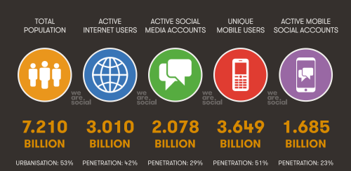
توسعه استفاده از اینترنت در جهان 2015

Slide 14
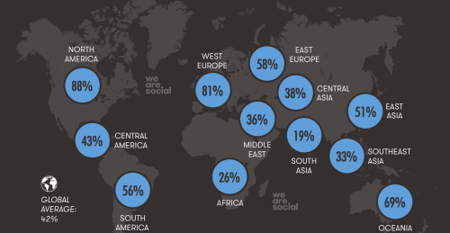
نفوذ اینترنت در جهان به تفکیک منطقه

Slide 15
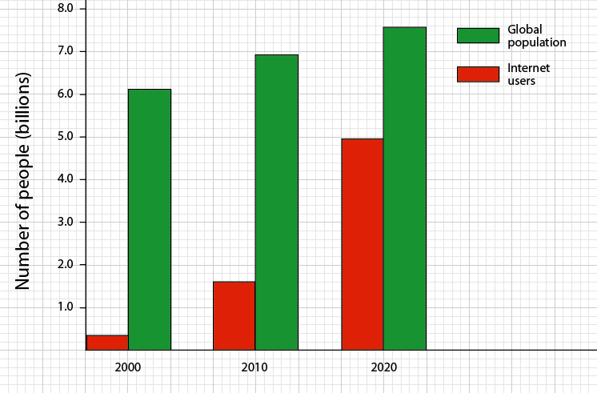
پیش بینی کاربران اینترنت به نسبت جمعیت جهان در 2020

Slide 16
پیش بینی رشد استفاده از شبکه های اجتماعی

Slide 17
فیسبوک
فیسبوک بیشتر از 1،44میلیارد کاربر دارد.
بیشتر از یک میلیون صفحه امکان ورود شما به آن سایت را از طریق فیسبوک فراهم کردند.
۴۷٪ آمریکایی‌ها می‌گویند که فیسبوک بیشترین کمک را در زمان تصمیم‌گیری برای خرید به آنها می‌کند.
۷۰٪ بازاریاب‌ها از طریق فیسبوک مشتری پیدا می‌کنند.
محققان دانشگاه «پرینستون» پیش‌بینی کردند که شبکه اجتماعی «فیس‌بوک» که هم‌اکنون شبیه یک بیماری واگیردار در حال گسترش است، احتمالاً تا سال ۲۰۱۷، ۸۰ درصد از کاربران خود را از دست می‌دهد.

Slide 18
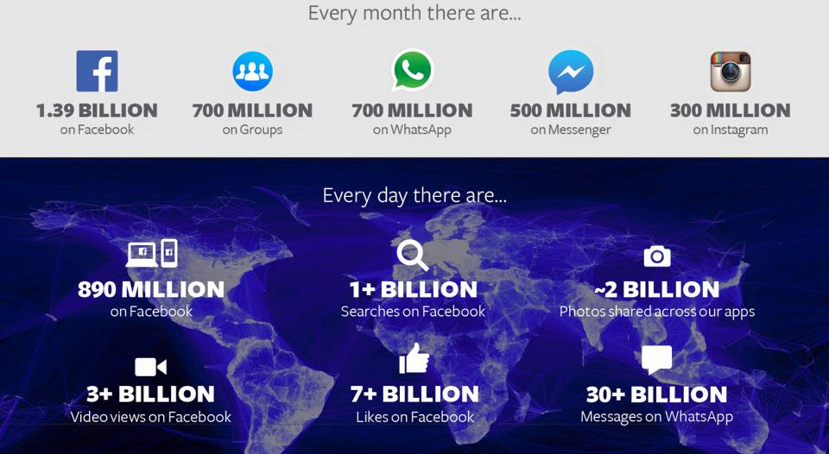
فیسبوک

Slide 19
توییتر
توییتر بیشتر از ۵۵۰ میلیون عضو دارد و ۲5۵ میلیون نفر آنها به صورت ماهیانه از توییتر استفاده می‌کنند.
بین ۲۰۱۲ و ۲۰۱۴ توییتر بیشتر از ۴۴٪ پیشرفت کرده است.
۳۴٪ بازاریاب‌ها از توییتر برای پیدا کردن مشتری استفاده می‌کنند.

Slide 20
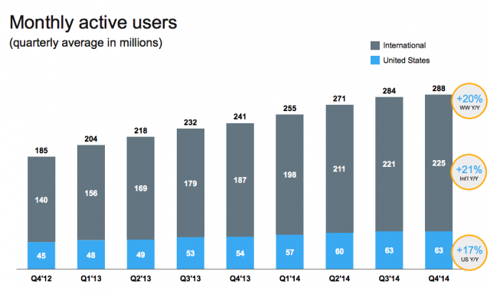
توییتر

Slide 21
گوگل پلاس
گوگل پلاس حدود 2،2 میلیارد پروفایل دارد.
گوگل پلاس در هر سال حدود ۳۴٪ پیشرفت کرده است.
افراد بین ۴۵ تا ۵۴ سال فعالیت خود را در گوگل پلاس به میزان ۵۶٪ افزایش داده اند.

Slide 22
رسانه‌های تصویری

Slide 23
شبکه های موبایلی

Slide 24
روندی رو به رشد
پیش بینی می شود تا سال 1400حدود 5 میلیارد نفر به اینترنت دسترسی داشته و از آن استفاده کنند.
پیش بینی می شود تا سال 1400، حدود 3 میلیارد نفر، یعنی 45% کل جمعیت جهان و حدود 60% افرادی که به اینترنت دسترسی دارند در شبکه های اجتماعی عضویت داشته باشند.
پیش بینی می شود تا سال 1400، 93% اطلاعات تولید شده در اینترنت، در شبکه های اجتماعی ذخیره خواهند شد و شبکه های اجتماعی پرکاربرد ترین خدمات ارائه شده در اینترنت خواهند بود.

Slide 25
3- تاثیرات شبکه های مجازی در سبک زندگی

Slide 26
آمار در کشورهای اروپایی و امریکا
48% افراد 18-34 ساله هنگامی که از خواب بلند می شوند صفحه فیسبوک خود را نگاه می کنند.
28% افراد 18-34 ساله قبل از اینکه از رختخواب بیرون بیایند صفحه فیسبوک خودرا نگاه می کنند.
22% از نوجوانان و جوانان کاربر فیسبوک بیش از 10 بار در روز به فیسبوک می روند.
هر کاربر فیسبوک به طور متوسط دارای 130 دوست در شبکه اجتماعی خود است.
هر کاربر فیسبوک به طور متوسط به 80 صفحه، رویداد یا گروه در شبکه فیسبوک مرتبط است.
هر کاربر به طور متوسط در هر بازدید از فیسبوک 20 دقیقه از وقتش را صرف می کند.

Slide 27
آمار در ایران (دانشجویان دانشگاه های تهران 1391)
درصد استفاده خیلی زیاد | نوع فعالیت
83درصد | استفاده از ایمیل
77درصد | جستجوی مقالات و کارهای تحقیقاتی
63 درصد | پاسخ به سوالات روزمره
54 درصد | مطالعه سایتهای خبری
51 درصد | گشت و گذار در شبکه اجتماعی
43 درصد | دانلود فیلم و موسیقی
28 درصد | وبلاگ خوانی
23 درصد | چت، شبکه های دوست یابی
14 درصد | وبلاگ نویسی

Slide 28
آمار در ایران (دانشجویان دانشگاه های تهران 1391)
وضعیت | پرسش
57 درصد تجربه داشته اند. | علاقمندی به جنس مخالف در فضای مجازی
26 درصد زیاد، 56 درصد متوسط، 18درصد اصلا | صمیمیت با دوستان مجازی
37 درصد زیاد، 50 درصد متوسط، 13 درصد اصلا | صحبت راحت تر در فضای مجازی نسبت به فضای حقیقی
23 درصد زیاد، 62 درصد متوسط، 15 درصد اصلا | ترجیح اینترنت به هم نشینی با خانواده
40 درصد زیاد، 52 درصد متوسط، 8 درصد اصلا | غم انگیز بودن زندگی بدون اینترنت

Slide 29
4- نقش و جایگاه شبکه های مجازی در جنبش های اجتماعی

Slide 30
1- انقلاب نارنجی اوکراین
"مايكل مك فائول " استاد علوم سياسي و مدير مركز "دموكراسي، توسعه و حاكميت قانون " در دانشگاه استانفورد كاليفرنيا اعلام كرد كه "انقلاب نارنجي " ممكن است نخستين فعاليتي باشد كه به طور گسترده‌اي به طور "آنلاين " سازماندهي شده باشد.
هماهنگ كردن فعاليت‌ها توسط پيام كوتاه (اس‌ام‌اس)، رسانه‌هاي آنلاين، گفت‌وگوهاي اينترنتي نقش بسزايي در اطلاع رساني درباره جزئيات تقلب در انتخابات و همچنين به اشتراك گذاشتن تجارب فعالان سياسي داشته است.
موبايل و اينترنت به خوبي مي‌تواند به انتشار جك‌ها و شعرهاي مسخره كننده در يك جامعه بپردازد در اوكراين نيز ساختن جك و شعرهاي مسخره كننده عليه يك جريان بخصوص به كار گرفته شد
معترضان اوکراینی از حربه ساخت فیلم های کوتاه و انتشار آن در یوتیوب برای جلب افکار عمومی این کشور استفاده کردند.
فیلم "من یک اوکراینی" هستم از طریق سایت یوتیوب منتشر گردید و بیش از 3 میلیون بیننده داشته است. یک خانم اوکراینی با ظاهری آراسته تاکید می کند که شورش های این کشور فقط و فقط با هدف کسب آزادی و دموکراسی و مبارزه با فساد اقتصادی بوده است.

Slide 31
2- جنبش مدنی مولدوای در انتخابات پارلمان 2009
این جنبش در آپریل 2009 و در شهرهای بزرگ مولدوای و پیش از اعلام نتایج انتخابات به وقوع پیوست.
اعتراضات تماما بوسیله توئیتر، راه اندازی شد که بعضا از آن بعنوان انقلاب توئیتری نام برده می شود. در پایتخت بیش از 30هزار شورشی و اعتراض گر در روز 7 آپریل به ساختمان پارلمان و اداره ریاست جمهوری حمله کرده، شیشه ها را شکسته و وسایل را به آتش کشیدند. گفته می شود که عامل اصلی این شورش خانم روزنامه نگار بیست و پنج ساله ای بنام Natalia Morar بوده بواسطه پست هایش بر روی وبلاگ خبری آنلاین خود که جرقه بسیج مخالفان را زد.

Slide 32
3- فتنه سبز در ایران در 2009
در زمان اعتراضات به انتخابات ریاست جمهوری ایران در 2010-2009 میلادی، توئیتر و سایر وبسایت های مشابه تصمیم به انتشار اخبار گرفتند و این در حالی بود که خبرگزاری های غربی مانند CNN برای پوشش خبری این اعتراضات با شکست روبرو شدند.
به گفته مارک پیفل یک کارشناس امنیت ملی "بدون حضور توئتر مردم ایران نمی تونستند احساس قدرت کنند و برای آزادی و دموکراسی به اعتراض بپردازند.". بویژه هشتک انگلیسی #Iranelection در توئیتر در این رابطه بین کاربران بسیار مورد استفاده قرار گرفت.

Slide 33
4- انقلاب مصر
در مصر بیش از 20 میلیون نفر از اینترنت استفاده می کنند. 42 میلیون نفرتلفن همراه دارند. ازاین دوبابت مصردرقاره افریقا اول است. درمصر 162هزار بلاگر فعالند.
در سال 2008 یک گروه با بهره گیری از فیس بوک توانست 80 هزار نفر را علیه گرانی مواد غذائی بسیج کند. هم چنین از فیس بوک برای جلب پشتیبانی از اعتصاب کارگران پارچه بافی و اعتراض ها ی کارگری 6 آوریل 2008 (که روز ناخوشنودی ملی مصر نامیده شد) استفاده خوبی شد و این نخستین اعتصاب موفق در این کشور بود که با بسیج اینترنتی برگزارشد و دولت مصر در6 آوریل 2008 یکباره تکان خورد و سعی در رسیدگی به درخواست معترضین کرد.
انقلاب مصر و موج اعتراضات در این کشور با فرآخوان تجمع در روز ۲۵ ژانویه 2011 در صفحه “کلنا خالد سعید” به عنوان روز انقلاب بر ضد فقر و فساد و بیکاری مصر در فیس بوک آغاز شد.
تجمع چند هزار نفری در روزهای پس از۲۵ ژانویه به تجمعات و راهپیمایی ها میلیونی در قاهره برای سرنگونی مبارک تبدیل شد. دولت مصر سه روز پس از شروع تظاهرات مردم ، در 28 و 29 ژانویه اقدام به قطع اینترنت و تلفن همراه نمود تا بدین وسیله ارتباط تظاهرات کنندگان را قطع کند.

Slide 34
5- برخی کمپین ها در شبکه های اجتماعی

Slide 35
کمپین "من عاشق محمدم"
در پی اهانت نشریه فرانسوی شارلی ابدو به ساحت نبی مکرم اسلام (ص) و کشیدن کاریکاتور توهین آمیز نسبت به ایشان و چاپ سه میلیون نسخه از نشریه، حجت الاسلام و المسلمین شهاب مرادی با انتشار تصویری در دی ماه 1393 در صفحه شخصی خود در اینستاگرام این کمپین را به زبان های فارسی، انگلیسی، عربی و فرانسوی راه اندازی نمود.
شعارهای اصلی این کمپین به صورت "من عاشق محمدم"، "I Love Mohammad P.B.U.H"، " أنا أحب محمد صلی الله علیه و آله"، "از تروریسم متنفرم"، "توهین به پیامبران الهی را محکوم میکنم"، "من شارلی نیستم" و ... می باشد.

Slide 36
کمپین من شارلی هستم (فرانسوی: Je Suis Charlie، انگلیسی: I am Charlie)
کمپینی که توسط طرفداران آزادی بیان علیه حمله دو فرد مسلح وابسته به گروه تروریستی القاعده به دفتر مجله شارلی ابدو در اینترنت و شبکه های اجتماعی در ژانویه 2015 راه اندازی شد. یواخیم رانسین که با خانواده اش در نزدیکی دفتر این نشریه زندگی می کند و برای نسخه فرانسوی مجله استابلیست که مجله ای با موضوع مد است کار می کند، رانسین طرحی را با استفاده از همان فونتی که در لوگوی نشریه شارلی ابدو به کار رفته بود طراحی کرد و آن را در توئیتر منتشر نمود که این طرح حدود هفت میلیون بار توئیت شد.

Slide 37
کمپین نامه رهبر انقلاب به جوانان اروپا و آمریکای شمالی (انگلیسی: #Letter4U)
چهارشنبه اول بهمن ماه 1393. شبکه های خبری سی ان ان، شبکه بی بی سی، شبکه آمریکایی بلومبرگ، المیادین، صدای روسیه، یاهو نیوز، آنسا ایتالیا، رسانه های مکتوب نظیر نشریه فارین پالیسی، گاردین، هفته نامه نیویورک مگزین، پایگاه خبری صدای روسیه در بخش فرانسوی زبان خود، خبرگزاری رسمی ترکیه (آناتولی)،روزنامه ینی شفق و آکشام، خبرگزاری فرانس پرس، وب سایت های تایم ترک، یورت گوندم، توپولم خبر، تله خبر، روزنامه ایتالیایی لارپوبلیکا، روزنامه ایل فاتوکوئوتیدیانو، روزنامه آنلاین ارتیکولوتره، سایت خبری تحلیلی گلوبالیست و ...، شبکه های اجتماعی نظیر فیس بوک، لینکدین و... به انتشار این خبر پرداختند.

Slide 38
کمپین "مرتضی پاشایی"
از هنگام بستری شدن مرتضی پاشایی خواننده پاپ ایران در اواسط آبان 1393، در بیمارستان گروه بزرگی از مردم در برابر بیمارستان حضور یافته و با انتشار خبر درگذشت وی بر این جمعیت افزوده شد. در پی مرگ وی در تاریخ 23 ابان 1393 در بیمارستان بهمن تهران کاربران شبکه های اجتماعی تسلیت خود را در شبکه های اجتماعی قرار دادند و تجمع های مردمی با هماهنگی صورت گرفته درون شبکه های اجتماعی در شهرهای مختلف کشور برپا شد.
در شهرهای همدان، آبادان، دزفول، شیراز، مشهد، قم، گنبد، کرمانشاه، بوشهر، قزوین، اهواز، زنجان، یزد، سمنان، اصفهان، تبریز، بندرعباس، تهران، انزلی و ... تجمعاتی به نام مرتضی پاشایی جمع شدند. در این مراسم نقش شبکه های اجتماعی تلفن همراه، حتی بیشتر از شبکه های اجتماعی رایانه ای بود که نشان دهنده میزان نفوذ این شبکه ها در کشور می باشد.

Slide 39
کمپین "من یمنی هستم"
پس از سخنان استاد پناهیان در همایش یادبود شهدای یمن در لانه جاسوسی سابق در روز 7 اردیبهشت ماه 1394 مبنی بر ایجاد کمپین "من یمنی هستم" برای حمایت از مردم مظلوم یمن، در شبکه های اجتماعی مختلفی این کمپین راه اندازی شد. نمود این کمپین نوشتن عبارت "من یمنی هستم" و گرفتن عکس با آن می باشد.

Slide 40
چالش سطل آب و یخ (انگلیسی: Ice Bucket Challenge)
فعالیتی که در آن سطلی حاوی آب یخ (آب و یخ) بر روی سر یک فر ریخته می شود. این فعالیت در رابطه با کمک به جامعه سرطان در نیوزلند و موسسه خیریه کمک به بیماران اسکلروز جانبی آمیوتروفیک (ای ال اس-ALS) در آمریکا می باشد. نقطه آغازین این چالش به درستی مشخص نیست ولی در زمستان 1392 چالشی به نام چالش آب سرد در شمال آمریکا سروصدایی در شبکه های اجتماعی به پا کرد که در آن افراد یا باید کمک مالی به تحقیقات درباره سرطان می کردند یا اینکه درون آب سرد می پریدند.
این چالش روز 11 تیرماه 1393 در آمریکا بسیار فراگیر شد و 16 روز بعد هنگامی که یک بازیکن گلف به نام کریس کندی یک سطل آب روی خود خالی کرد از فردی درخواست نمود که این کار را انجام دهد و انجام این کار با پخش فیلم آن در فیس بوک همراه شد. گرچه این چالش منجر به حصول 100 میلیون دلار برای انجمن ALS، 6 میلیون پوند برای انجمن بیماری های حرکتی و سلول های عصبی، 3 میلیون پوند برای موسسه توسعه درمان ALS، 1 میلیون یورو برای بنیاد ALS هلند و 500 هزار دلار برای پروژه ALS گردید ولی به تدریج مخالفان زیادی پیدا کرد و از هدف اصلی که کمک به بیماران بود خارج گردید.

Slide 41
کمپین "خرید خودرو صفر ممنوع"
این کمپین با نام های متفاوتی نظیر "خودرو صفر ممنوع"، "خودرو نخرید تا ارزان شود" در شبکه های اجتماعی بویژه تلگرام در اواخر تیر ماه 1394 راه اندازی گردید. اصلی ترین موضوعی که در این گروه ها مورد بحث وگفتگو قرار می گیرد کاهش قیمت خودروهای داخلی می باشد و به عبارتی خریداران خودرو را ترغیب به نخریدن خودروهای داخلی می کنند تا زمانی که قیمت خودرو کاهش یابد و این یعنی شروع یک تحریم داخلی.

Slide 42
کمپین "پیامی آورده اند"
به مناسبت بازگشت 175 شهید غواص دست بسته عملیات کربلای 4 و 100 شهید گمنام دیگر در خرداد ماه 1394، فعالان فضای مجازی کمپین "#پیامی آورده اند" را به راه انداختند. در این حرکت مخاطبان اقدام به طراحی و ساخت کلیپ ها، سرودها، شعارها، دلنوشته ها و ... به موضوع شهدای گمنام نمودند. هشتک های مورد استفاده برای این پویش عمدتا به صورت های مقابل بود: # پیامی آورده اند، #سلام بر 175 شهید، #کربلای 4، #175 غیور دست بسته و ... . این کمپین با استقبال بسیار خوب مردم بویژه افراد سرشناس، هنرمندان، سیاسیون و ... روبرو شد.

Slide 43
کمپین "آزادی های یواشکی زنان در ایران"
این کمپین در اردیبهشت 1393 توسط معصومه علی نژاد قمی (مسیح علی نژاد) از خبرنگاران زن فراری از ایران در فیس بوک ایجاد شد و در آن از زنان ایرانی درخواست شد که تصاویر بدون حجاب خود را در مکان های عمومی در این صفحه منتشر کنند و درباره تجربه خودشان از آزادی پوشش حرف بزنند. این صفحه هم اکنون حدود 872 هزار دنبال کننده دارد که قسمتی از این افراد، غیرایرانیانی هستند که در خارج از ایران زندگی می کنند (به استناد صفحه این گروه در فیس بوک).

Slide 44
بازتاب مرگ دخترمهابادی
پس از حادقه مرگ یک مهماندار زن در هتل تارا مهاباد در اردیبهشت 1394، بازتاب این حادثه به سرعت در فضای مجازی، شبکه های احتماعی و رسانه های معاند پخش شد.
عربستان با 32 درصد د رکل ماجرا درگیر بوده است و بعد از آن ایران با 19 درصد، سوریه با 7 درصد، نروژ با 5 و عراق با 3 درصد هم از جمله فعالترین کشورها در فضای مجازی در این رابطه بوده اند. هشتک های مورد استفاده در فضای مجازی برای این موضوع عبارتند از : "مهاباد"، "کردستان تلتحق بالاحواز و تنتقض" به معنای "کردستان به پاخواسته و به الاحواز پیوسته". که اشاره به جدایی اهواز از ایران و تشکیل کشور الاحواز دارد که توسط کشور عربستان حمایت شده است.

Slide 45
کمپین "ریزگردهای خوزستان»
در بهمن 1393 و بدنبال گرد و غبارهای شدید در چندین شهر از استان های جنوبی کشور، نظیر اهواز، هندیجان، امیدیه، دامشیر، بندرامام، ماهشهر، کارون، باوی، سوسنگرد، هویزه و حمیدیه مدارس و ادارات در چندین نوبت تعطیل شدند. پس از آن شماری از مردم اهواز و دیگر شهرهای خوزستان با اجاد کمپین ها و انتشار عکس هایی با این موضوع در شبکه های اجتماعی بویژه فیس بوک و اینستاگرام، اثرات خاک و گرد وغبار را در معرض دید عموم قرار دادند و خواستار واکنش جدی مسئولان شدند.
هشتک های "خاک"، "اهواز"، "خاک-اهواز"، "ماهشهر"، "می خواهم نفس بکشم" و ... از مهمترین هشتک ها علیه توفان خاک هستند.

Slide 46
کمپین "قطره قطره»
رامبد جوان بازیگر و مجری تلویزیون در برنامه طنز خندوانه در تیرماه 1394 اعلام کرد: "با گوشی همراه وارد سامانه پیامکی شوید و در آنجا بعد از انتخاب «خندوانه» در کمپین قطره قطره عضو شوید. این عضویت به صورت کاملاً رایگان است و بعد از ثبت نام ما گروه عظیمی از علاقمندان به محیط زیست و کسانی که نگران بحران آب هستند را خواهیم داشت که ان شااله با هم اندیشی هم می توانیم کارهای بزرگی را به پشتوانه این گروه انجام بدهیم.

Slide 47
کمپین "من یک روستائی هستم"
در پی اظهارات اخیر آیت الله هاشمی رفسنجانی (در مرداد 1394) مبنی بر اینکه "بعضی‌ها هم اصلاً آن موقع‌ها نبودند و در کوچه‌های روستاهای‌شان می‌گشتند، ولی الان آمده‌اند و انقلابی شده‌ان" موجی از اعتراضات و کمپین‌ها در فضای مجازی به راه افتاد
مردم با هشتگ#من_یک_روستایی_هستم،#من_افتخار_می کنم_یک _روستایی_ام،#من_یک_روستایی_انقلابی_هستم، #روستایی_بودن_ افتخار_من_است و #من_همان_روستایی_هستم نسبت به این گفته ایشان اعتراض کردند.
به گفته غلامعلی رجایی در روزنامه شرق: "وقتی خدمت آیت الله هاشمی رسیدم و برایشان تعریف کردم که موج تخریبی راه انداخته اند، خندیدند و گفتند: چون دستشان خالی است مجبورند به این چیزها متوسل شوند."

Slide 48
6- استراتژی های نسل بعد شبکه ها

Slide 49
استراتژی های نسل آینده شبکه ها
گسترش سطح و سرعت دسترسی به شبکه ها
پروژه هایی مانند اینترنت برای همه، رایانش ابری و نمایش بدون صفحه
افزایش سهولت دسترسی به شبکه ها
دسترسی به شبکه ها از طریق تلفن های همراه(جایگزین رایانه)، دوربین ها و ...
گسترش شبکه های تصویرگرا به جای متن گرا
گسترش خدمات ویدیومحور و ارتباطات برخط تصویری
گسترش ارتباطات «درلحظه» و «درمکان»
امکان اشتراک، در همان لحظه و مکانی که در حال تجربه کردن هستند

Slide 50
استراتژی های نسل آینده شبکه ها
ارائه هویت های حقیقی و حقوقی
امکان ارائه شبکه های بین بنگاه ها، بین اداری، بین شرکت ها و حتی بین سازمانی
ارائه پروفایل های چندگانه
امکان ارائه چندین پروفایل(یا چند منظر از پروفایل): مدیر خشن در محل کار در کنار پدر مهربان در خانه
امکان مالکیت مکان
در آینده امکان خریدن و به دست گرفتن حق مالکیت مکان فعالیت وجود دارد (مثل یک آپارتمان جدید)
امکان شخصی سازی پروفایل ها
افراد آنگونه که مایلند در فضای مجازی زندگی کنند، نه آنگونه که برایشان تعریف شده است
تشکیل لایه های مجازی برای شبکه های حقیقی
تشکیل لایه مجازی برای شبکه های حقیقی کنونی، مثلا شبکه دانش آموزان

Slide 51
استراتژی های نسل آینده شبکه ها
تامین حداکثری نیازهای اینترنتی افراد:
امکان کسب اخبار مختلف و مورد علاقه از طریق شبکه ها
امکان مطالعه وبلاگها، آر اس اس ها و ... از طریق شبکه ها
امکان ارتباط گیری، گپ و گفت و چت از طریق شبکه ها
امکان وبلاگ نویسی و تولید محتوا در اینترنت از طریق شبکه ها
امکان کسب اطلاعات، آموزش و ... از طریق شبکه ها

Slide 52
استراتژی های نسل آینده شبکه ها
حوزه سیاسی:
حضور شخصیتهای سیاسی و امکان ارتباط با ایشان
امکان فعالیت در عرصه سیاسی (حضور و رقابت احزاب و گروهها و افراد)
امکان لایه مجازی انتخابات های حقیقی
امکان اعتراضات برخط (Online petition)
حوزه فرهنگی، اجتماعی
افزایش سهولت شناسایی و برقراری ارتباط با افراد(سرویسهایی مانند شیک و ...)
توسعه فعالیت فرهنگی و هنری (به اشتراک گذاری تجربیات فرهنگی و هنری)
توسعه گروه ها و شبکه های موضوعی دوستانه یا رسمی

Slide 53
استراتژی های نسل آینده شبکه ها
حوزه اقتصادی
امکان کسب درآمد و گذران زندگی درون شبکه ها
امکان ارتباط بین بنگاه های تجاری درون شبکه ها
شبکه هایی مانند Linkedin به مرکز تبادل اطلاعات کسب و کار و رزومه افراد برای جستجوی شغل تبدیل شده اند
حوزه آموزشی
گسترش آموزش برخط مبتنی بر شبکه ها
دانشگاهها، مراکز پژوهشی، پژوهشگران، اساتید و دانشجویان در حال توسعه توانمندیهای خود در بهره گیری از شبکه های مجازی هستند

Slide 54
7- فراشبکه

Slide 55
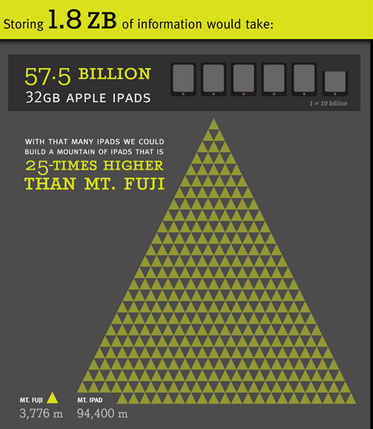
داده های بزرگ (Big Data)
در هر دو روز، بشر به اندازه کل دوران تمدن بشری تا سال 2003 اطلاعات تولید می کند. این یعنی، هر دو سال بیش از 1/8 زتابایت اطلاعات تولید می شود!
مسأله اصلی، داده های تولید شده توسط کاربران یعنی عکس، فیلم، پیامهای فوری، توییتها و پستها در شبکه های مجازی است.
در آینده، فناوری های جمع آوری، تلخیص، دسته بندی، طبقه بندی، تحلیل و نمایش اطلاعات لازم از مجموعه داده های موجود در شبکه های اجتماعی تبدیل به حوزه اصلی رقابت برای بدست آوردن بازارهای بزرگ فن آوری اطلاعات خواهند بود.
هم اکنون سرمایه گذاری در خصوص داده های بزرگ از سوی غول های فن آوری اطلاعات نظیر IBM و Oracle در جریان است.

Slide 56
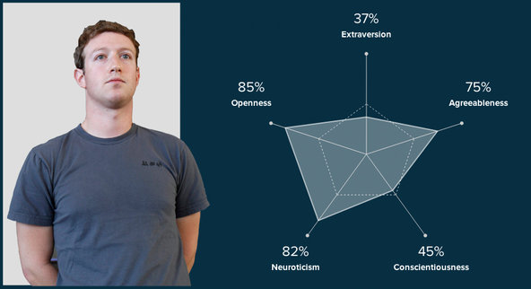
نظارت مبتنی بر شبکه اجتماعی
یکی از فنآوری های جدید که روز به روز نیز بر قدرت آن افزوده می شود، نظارت بر افراد از طریق تحلیل فعالیتهای آنها در شبکه های اجتماعی است. با تحلیل فعالیتهای یک فرد، می توان به علائق، سوابق، روابط و خصوصیات وی پی برد. امروزه حتی بحث بر سر پیش بینی رفتار افراد در مواجهه با مسائل مختلف با استفاده از این فن آوری است. حتی، این فن آوری می تواند در اختیار پیش بینی رفتار روزمره فرد نیز قرار بگیرد.
نظارت و پیش بینی رفتار سیاستمداران، برنامه ریزان و تصمیم گیران کشورها از پروژه های بعدی این حوزه است.
اخیرا، فیسبوک برای توسعه فن آوری فوق، با استفاده از 700،000 نفر از کاربران خود آزمایشهایی انجام داده که باعث اعتراضات گسترده شده است.

Slide 57
شبکه های اجتماعی و صنعت توریسم
در میان مسافران، افراد با سن بین 18 تا 34 سال بیشتر از امکانات شبکه های اجتماعی برای مسافرت استفاده می کنند. طبق آخرین پژوهش انجام شده، 97% مسافران این گروه سنی حداقل یکبار در طول سفر و نزدیک 75% مسافران در این سن حداقل روزی یکبار صفحه خود را به روز کرده و شرحی از مسافرت خود (معمولاً به همراه عکس) به آن اضافه می کنند.
علاوه بر این، سرویس هایی نظیر Coachsurf به مسافران کمک می کند قبل از مسافرت دوستانی در مقصد پیدا کنند، برای مسافرت خود برنامه ریزی کنند و حتی مسافرتهای گروهی ترتیب دهند (یکی از جهانگردان جوان آمریکایی که اخیراً به ایران مسافرت کرده از این سرویس برای یافتن دوستانی در ایران و اقامت در منازل آنها به جای هزینه کردن برای هتل استفاده کرده است).
در آینده، سرویسهای معمول برنامه ریزی سفر با شبکه های اجتماعی ترکیب شده و خدمات یکپارچه به کاربران، خصوصاً کاربران جوان، ارائه خواهند داد. خدماتی که به شدت به مکان، زمان و مسیر حرکت ایشان وابسته خواهند بود. فناوری های پوشیدنی نیز به ثبت اطلاعات سفر و ارسال پستهای بیشتر و به روز رسانی سریعتر صفحات شبکه های اجتماعی کمک فراوانی خواهند کرد.

Slide 58
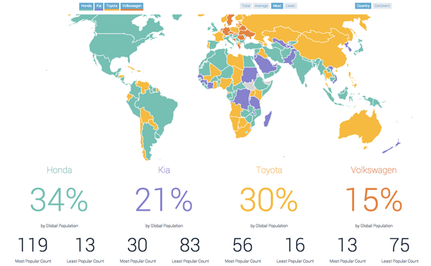
تصویرسازی از داده ها
شبکه های اجتماعی آینده، دارای امکانات وسیعی برای جستجو و مقایسه داده ها خواهند بود.
امکانات جستجو و نتایج آن در شبکه های آینده، به جستجوهای متنی محدود نخواهد شد، بلکه می تواند طیف وسیعی از داده های تصویری نظیر نقشه، نمودار، اینفوگرافیک و ابربرچسب (Cloud Tags) را تولید نماید.
امکانات تحلیلی رایانش ابری به کمک شبکه های اجتماعی خواهند آمد تا کاربر بتواند مرتبط ترین نتایج را برای جستجوهای خود پیدا نماید.

Slide 59
شبکه های اجتماعی و آموزش
کلاسهای درس به جای ارائه های یک طرفه، محلی برای تبادل تجربیات، مباحثه و تبادل منابع جمع آوری شده توسط افراد در خارج از ساعات کلاس خواهد بود.
دانش، دیگر آن چیزی نیست که توسط استاد (یا معلم) ارائه می شود، بلکه مجموعه تبادلات فکری و منابع به اشتراک گذاشته شده توسط استاد و دانشجویان (دانش آموزان) خواهد بود. استاد به جای نقش تعلیمی، نقش هماهنگی و هدایت مباحث را بر عهده خواهد داشت. در واقع، استاد به مثابه یک کارگردان عمل خواهد کرد که فضای آموزش را طراحی کرده و دانشجویان را همچون بازیگران به بازی در این فضا و کسب دانش و تجربه دعوت خواهد کرد.
شبکه های اجتماعی کنونی، هر کدام بخشی از سرویس های لازم برای تحقق وضعیت مطلوب آموزش اجتماعی را فراهم می کنند. در آینده، شبکه های اجتماعی اختصاصی برای آموزش اجتماعی شکل خواهند گرفت.

Slide 60
و من الله التوفیق
مرکز آینده پژوهی سازمان فضای مجازی سراج
FUTURES@seraj.ir

